Slide 1


NBA(美国职业篮球联赛)
讲解报告
汇报人：张泽铖 徐钦禹

Slide 2

目录
CONTENTS
01
项目规则
03
典型球队
02
联赛结构
04
竞争均衡水平与治理手段

Slide 3

PART
01
项目规则

Slide 4

01 项目规则
NBA vs FIBA
1
3
比赛时间
犯规
2
单节时间
暂停时间
罚篮约束时间
吹罚尺度
防守三秒
六犯离场
比赛场地
球场大小
三分线
比赛用球

Slide 5
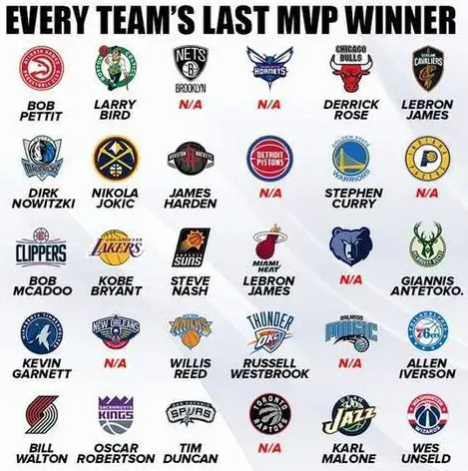
PART
02
联赛结构

Slide 6
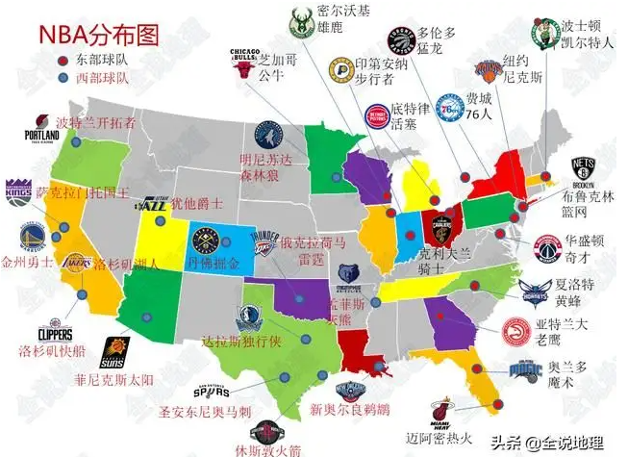
分区与球队
EAST
大西洋赛区：纽约尼克斯队、布鲁克林篮网队、波士顿凯尔特人队、多伦多猛龙队、费城76人队。
中部赛区：底特律活塞队、印第安纳步行者队、克里夫兰骑士队、密尔沃基雄鹿队、芝加哥公牛队。
东南部赛区：迈阿密热火队、奥兰多魔术队、华盛顿奇才队、亚特兰大老鹰队、夏洛特黄蜂队。
WEST
西北赛区：明尼苏达森林狼队、丹佛掘金队、犹他爵士队、波特兰开拓者队、俄克拉荷马雷霆队；
太平洋赛区：萨克拉门托国王队、洛杉矶湖人队、菲尼克斯太阳队、金州勇士队、洛杉矶快船队；
西南赛区：圣安东尼奥马刺队、休斯敦火箭队、达拉斯独行侠队、孟菲斯灰熊队、新奥尔良鹈鹕队。

Slide 7
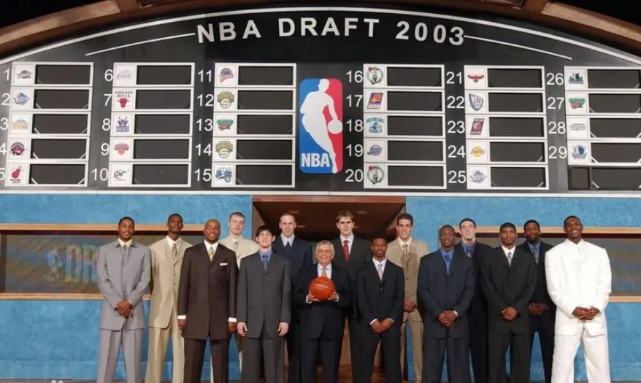
赛制
1
比赛赛程
2
常规赛
季后赛附加赛
季后赛
Final
比赛结果
NBA选秀

Slide 8
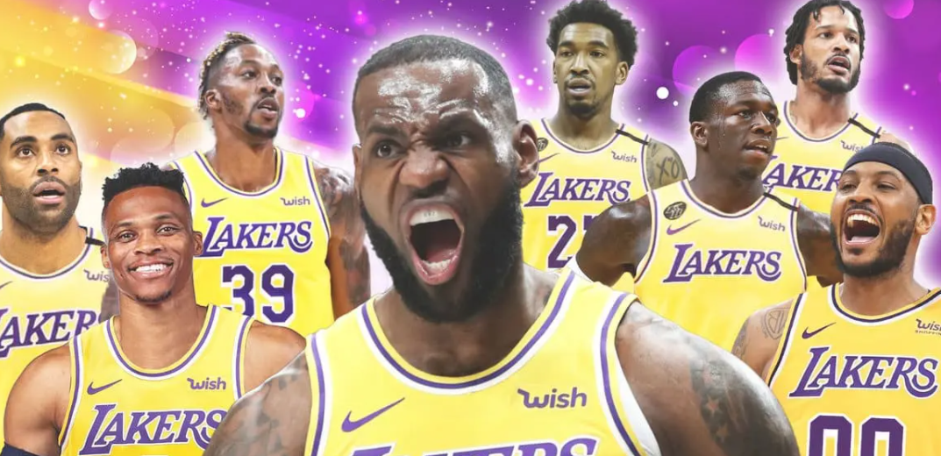
PART
03
典型球队

Slide 9
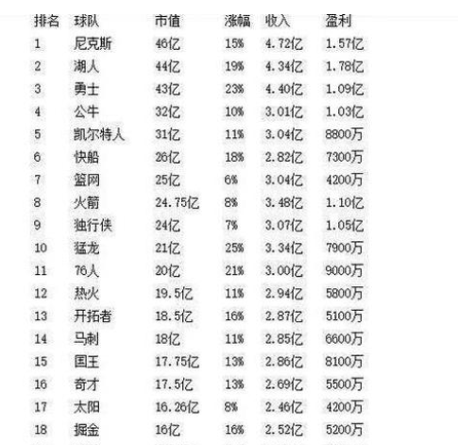
球市与球队
1
大小球市
2
五个等级
影响因素
典型球队
NEWYORK
LA

Slide 10

PART
04
竞争均衡水平
与治理手段

Slide 11

1
选秀制度
2
转会制度
3
薪金制度

Slide 12
选秀制度
抛硬币法
1966-1984
摇乒乓球法 1990-至今
倒排序法
1947-1965
抽信封法
1985-1989

Slide 13
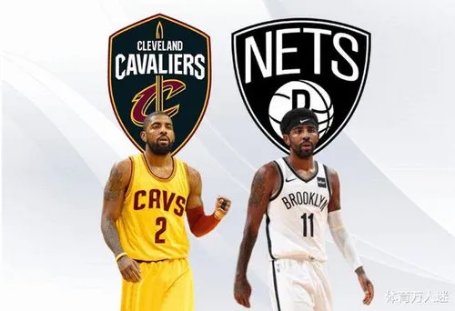
转会制度
NBA球员转会，完全自由球员可按照自己的意愿选择球队签约，受限制自由球员能否转会要根据原俱乐部是否需要该球员来决定。自由球员与某球队签约时如果该球队超过了工资帽，就必须使用工资帽特例的条款，如拉里伯德、早拉里伯德、非拉里伯德等。球队在交换球员时，符合工资帽相关限制，即可按自己球队的需要交换球员。如果某支球队超过工资帽，就必须使用球员交换条款。转会时间有着严格的规定，截止日时间内球队间可以进行转会，从截止日（每个赛季第 16 个星期四为转会的截止日）直到赛季结束不允许再转会。

Slide 14
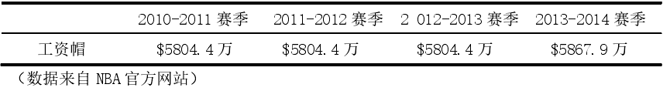
薪金制度
NBA 2010-14赛季的工资帽
工资帽=前一年联盟总收入的 48%/所有球队
奢侈税=前一年联盟总收入的 55%/所有球队

Slide 15
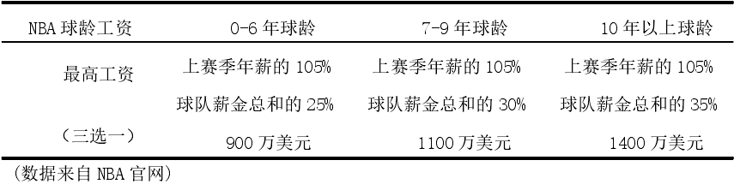
薪金制度
NBA球员顶薪规定

Slide 16
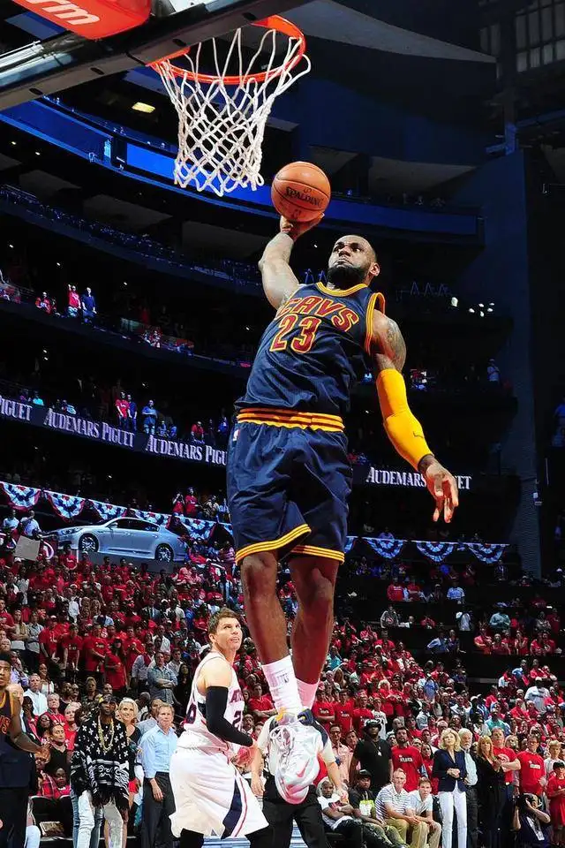
谢谢大家！
请批评指正！

